Slide 1
Alimentation et sevrage du tabac
Nathalie Beil & Cécilia Jouve
Mardi 14 Novembre 2023

Slide 2
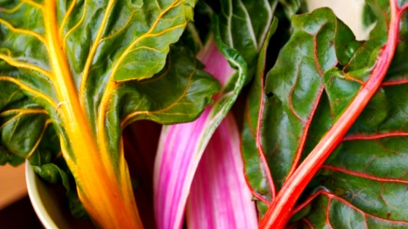
Qui sommes-nous ?
Et Vous?
Nathalie Beil : Infirmière et Chargée de Projets au CODES 05
Cécilia Jouve : Diététicienne et Tabacologue – MSP Seliance Gap/Tabac Info Service
Quelles sont vos attentes ?

Slide 3
Choix du sujet ?
Sevrage du tabac
Alimentation
La peur de prendre du poids est un frein au sevrage du tabac, qu’en est-il réellement ?
Quelle est la place de l’alimentation dans le sevrage du tabac ?
Quelles sont les spécificités alimentaires du fumeur et lors du sevrage (Besoins ? Population ?)

Slide 4
Quelques données…

Slide 5
Métabolisme du fumeur
Le fait de fumer augmente le métabolisme basal.
Un fumeur fait en général toujours 2 à 3 kilos de moins que son poids de base.
L’action de la Nicotine a pour conséquence que les fumeurs brûlent plus de calories que les non-fumeurs.
La Nicotine a également un effet sur l'équilibre hormonal, ce qui modifie la répartition des graisses. C'est ainsi que les fumeurs et les fumeuses tendent à prendre du ventre au lieu d'en perdre
une surcharge graisseuse abdominale (androïde, ce qui est typiquement masculin) s'accompagne d'une hausse du risque cardiovasculaire, par l'intermédiaire de l'installation d'un syndrome métabolique et d'une résistance à l'insuline.
Modification du microbiote intestinal

Slide 6
Que se passe t’il lors de l’arrêt du tabac ?
Diminution de l’effet “coupe-faim”
Augmentation de la lipogenèse
Diminution des dépenses énergétiques - le tabac* permet de brûler environ 200 kcal
Apparition de fringales et pulsions sucrées (principalement en cas de manque de nicotine)
Modification du microbiote *
Retour du goût et de l’odorat
30 à 40% des fumeurs prennent du poids
10 à 20 % des fumeurs perdent du poids

Slide 7
Qui prend du poids lors de l’arrêt du tabac ?
Consommation tabagique >15 cigarettes/jour
Âge < 55 ans
Activités physiques faibles
Sexe féminin
IMC Bas
Prédisposition génétique
Absence de TSN
une prise de poids moyenne de 2 à 5 kg selon les études et principalement lors des 3 premiers mois *

Slide 8
Voyons les spécificités
Diabète ?
Grossesse ?
Enfants/Ados ?
Vitamines B et C?
Interactions médicamenteuses ?
Femmes ?
Activités physiques ?
TCA ?
Sommeil ?
Fatigue ?
Choisissez une photo qui vous interpelle

Slide 9
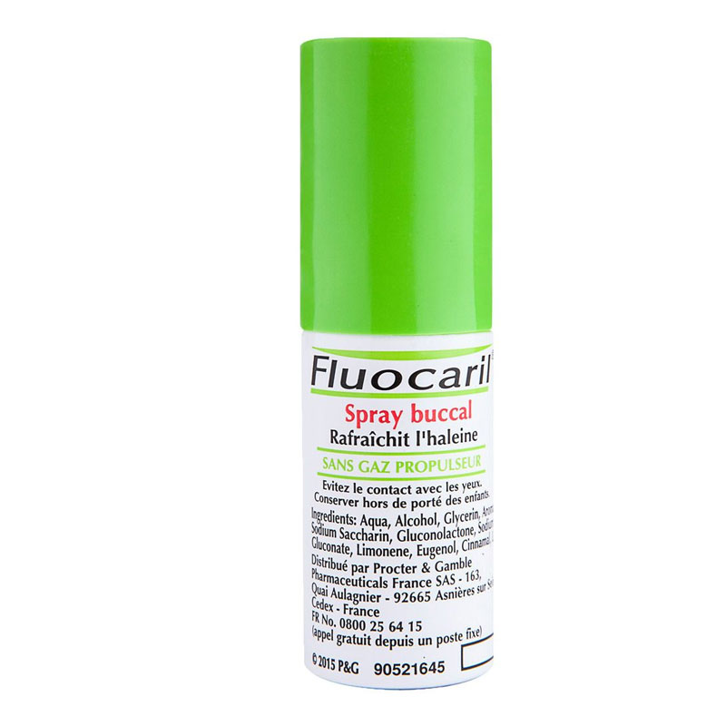
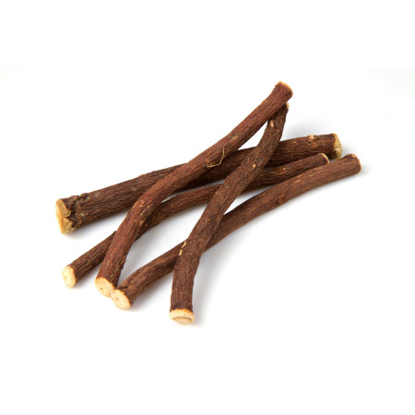
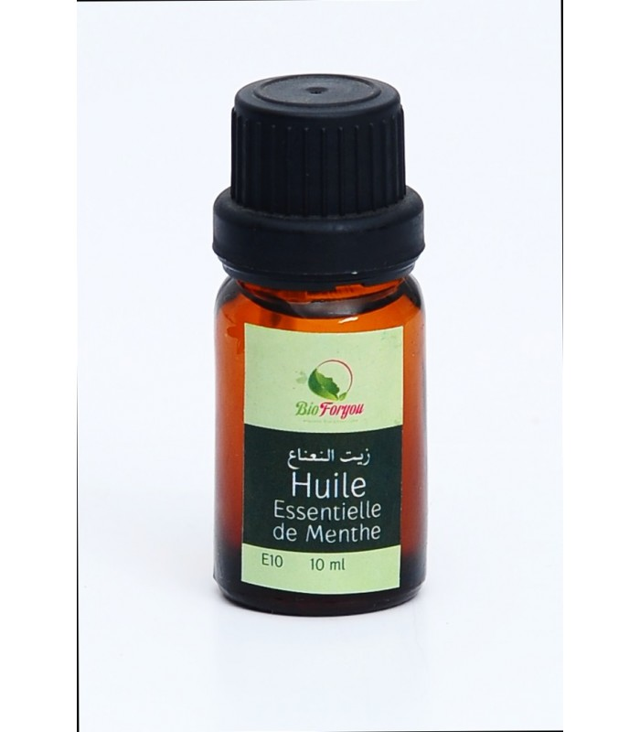
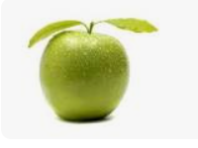
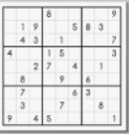
Astuces pratiques
pour limiter les envies de
manger/fumer

Slide 10
Cohérence cardiaque

Slide 11
Ou trouve-t-on la vitamine B ?

Slide 12
OU TROUVE-T-ON LA VITAMINE c ?

Slide 13
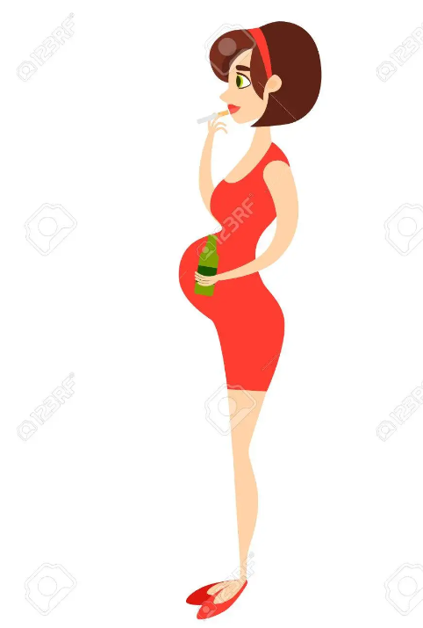
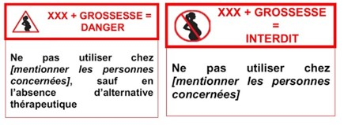
FUMER C’EST DANGEREUX POUR LE bebe.
Patch 16h en 1ère intention ?
50 % des futures mamans
n’arrivent pas
à se libérer du tabac !
La fumée du Tabac passe dans le sang de la mère et du fœtus, elle empêche le fœtus de grossir normalement, d’où un bébé de plus petite taille à la naissance.
Le bébé risque de naitre prématurément.
La fumée passe également dans le lait maternel.
Le bébé est plus sujet à des infections ORL, bronchiolite et parfois même de l’Asthme.
Et risque augmenté de mort subite la première année de sa naissance.
Afin de définir au mieux le TSN,
demandez la qté de cig. fumées
AVANT le début de la grossesse

Slide 14
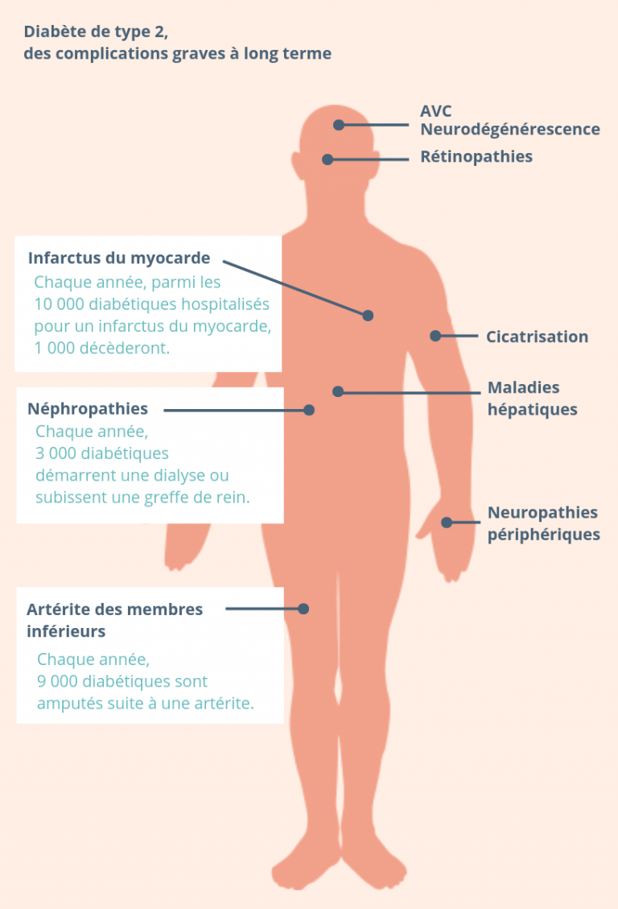
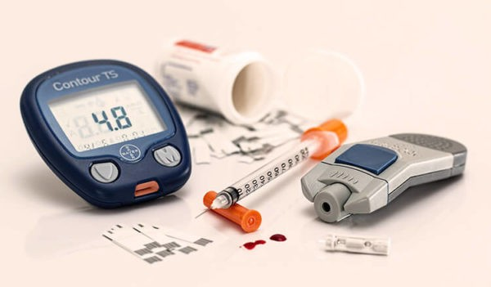
Tabac et diabète
Avec l’arrêt du tabac on
surveille les
glycémies :
Désordre possible les 3 premiers mois.
Encourager
la prise des TSN
Le tabagisme actif augmenterait le risque de 37% à 44% de développer un diabète de type 2*
La tabagisme, chez les personnes atteintes de diabète :
- est la première cause de mortalité
- augmente le risque d’atteintes au niveau des petits et des gros vaisseaux sanguins (complications micro - et microangiopathiques)*
- a un impact sur l’équilibre glycémique,
- favorise le diabète gestationnel.

Slide 15
Le Diabète
Faites le point sur les 7 examens recommandés de suivi du Diabète,
Les complications du Diabète se développent silencieusement au niveau du Cœur,
des yeux , des reins…
Examen du fond de l’œil (1x/an)
Examen dentaire (1x/an)
Examen du cœur/ECG (1x/an)
Dosage de l’Hémoglobine Glyquée (HbA1C) / (2x/an)
Bilan lipidique (1 x/an)
Bilan rénal /prise de sang et urine (1x/an)
Examen des pieds (1x/an)

Slide 16
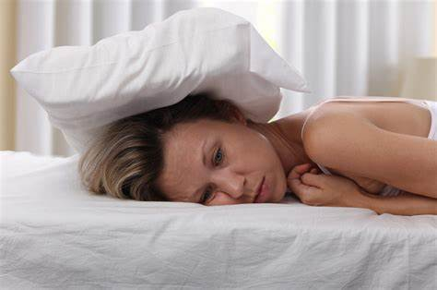
Tabac et sommeil
Les troubles du sommeil
lors de l’arrêt du tabac
La nicotine agit comme un stimulant, qui impacte à la fois la durée et la qualité du sommeil, principalement à cause de ses effets pharmacologiques sur le cerveau.
La nicotine vient stimuler les récepteurs cholinergiques dans notre cerveau, ce qui induit la libération d’un large éventail de neurotransmetteurs impliqués dans la régulation du sommeil et de l’éveil.
Les fumeurs sont plus nombreux que les non-fumeurs à avoir un sommeil trop court et de mauvaise qualité. Ils sont également plus susceptibles de souffrir d’un manque de sommeil et d’une somnolence importante.
augmentation du sommeil léger et une diminution du sommeil lent profond ainsi qu’un temps de réveil nocturne plus long. Cela surviendrait surtout pendant la première partie de la nuit
3 semaines
Adapter
le TSN
1/3 des fumeurs

Slide 17
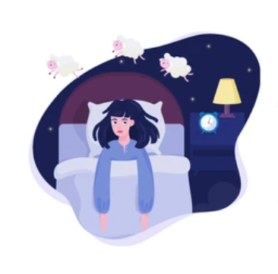
Pensez a la qualité de votre sommeil

Slide 18
Le programme « Mission : retrouve ton cap » permet aux enfants de 3 à 12 ans en surpoids ou à risque de le devenir, de bénéficier d’une prise en charge précoce et pluridisciplinaire (diététique, psychologique, activité physique). Cette prise en charge est remboursée à 100 % par l’Assurance Maladie sans avance de frais par la famille, ni de dépassement d’honoraire.

Slide 19
Liens utiles, biblio
https://www.tabac-info-service.fr/
https://www.tabacstop.be/
Arrêter de fumer - Stop-tabac.ch
Substituts nicotiniques : prise en charge | ameli.fr | Assuré
Manger Bouger
Psycom, le site d'informations sur la santé mentale
Sommeil et tabac - INSV Institut National du Sommeil et de la Vigilance (institut-sommeil-vigilance.org)
Accueil (santepubliquefrance.fr)
ACT - Alliance Contre le Tabac
DNF - demain sera non fumeur — Association de protection contre le tabagisme
Lutte contre le tabagisme - Ministère de la Santé et de la Prévention (sante.gouv.fr)
Comité National Contre le Tabagisme (CNCT)
Haute Autorité de Santé - Arrêt de la consommation de tabac : du dépistage individuel au maintien de l’abstinence en premier recours (has-sante.fr)
www.lecrat.fr/articleSearchSaisie.php?recherche=nicopatch
Tabac et diabète : les raisons d’arrêter | Fédération Française des Diabétiques (federationdesdiabetiques.org)
Ciqual (anses.fr)
Accompagnement de l'enfant en surpoids | ameli.fr | Assuré
Anorexie mentale, boulimie, compulsions alimentaires et troubles du comportement alimentaire - Tabac, anorexie mentale, boulimie et compulsions alimentaires : il existe un lien - Association Autrement (anorexie-et-boulimie.fr)
Sites Internet des marques de TSN (Nicorette…)

Slide 20
Merci
Cécilia Jouve – cecilia.jouve@orange.fr 06 99 02 12 49
Nathalie Beil – nathalie.beil@codes05.org 04 92 53 58 72

